Slide 1
2020.08.20 seminar
Kaggle Titanic 생존 확률 분석을 통한 데이터의 특징 추출과 전처리 과정

Slide 2
Contents
개요
데이터 소개
데이터 확인 및 특징 추출
데이터 전처리
학습 및 예측
결과 및 피드백

Slide 3

개요
Kaggle 에서 진행되는 머신러닝 경쟁에 참여하여
Titanic 호에서 생존 가능성이 높은 사람들을 예측하는 프로젝트를 진행하였음.
이번 프로젝트에서 주 요점은, 주어진 데이터에 대한 특징 선택과 전처리에 있음.

Slide 4
2. 데이터 소개
Variable | Definition | Key | 해석
survival | Survival | 0 = No, 1 = Yes | 생존 여부 (결과)
pclass | Ticket class | 1 = 1st, 2 = 2nd, 3 = 3rd | 좌석 등급 (1, 2, 3등석)
sex | Sex |  | 성별
Age | Age in years |  | 나이
sibsp | # of siblings / spouses aboard the Titanic |  | 동승한 형제,자매, 배우자의 수
parch | # of parents / children aboard the Titanic |  | 동승한 부모/자녀 수
ticket | Ticket number |  | 티켓 번호
fare | Passenger fare |  | 여객 운임
cabin | Cabin number |  | 캐비닛 번호
embarked | Port of Embarkation | C = Cherbourg, Q = Queenstown, S = Southampton | 승선지

Slide 5
2. 데이터 소개
실제 제공하는 train.csv 와 test.csv 파일이 어떻게 구성되어 있는지 확인.
train data shape: (891, 12) test data shape: (418, 11) ********* train dataset ********* <class 'pandas.core.frame.DataFrame'> RangeIndex: 891 entries, 0 to 890 Data columns (total 12 columns): PassengerId 891 non-null int64 Survived 891 non-null int64 Pclass 891 non-null int64 Name 891 non-null object Sex 891 non-null object Age 714 non-null float64 SibSp 891 non-null int64 Parch 891 non-null int64 Ticket 891 non-null object Fare 891 non-null float64 Cabin 204 non-null object Embarked 889 non-null object dtypes: float64(2), int64(5), object(5) memory usage: 83.7+ KB None | ********* test dataset ********* <class 'pandas.core.frame.DataFrame'> RangeIndex: 418 entries, 0 to 417 Data columns (total 11 columns): PassengerId 418 non-null int64 Pclass 418 non-null int64 Name 418 non-null object Sex 418 non-null object Age 332 non-null float64 SibSp 418 non-null int64 Parch 418 non-null int64 Ticket 418 non-null object Fare 417 non-null float64 Cabin 91 non-null object Embarked 418 non-null object dtypes: float64(2), int64(4), object(5) memory usage: 36.0+ KB None
# 데이터셋 로드 import pandas as pd import numpy as np train = pd.read_csv('/jang/2020/train.csv') test = pd.read_csv('/jang/2020/test.csv') # 데이터셋 정보 확인 print('train data shape: ', train.shape) print('test data shape: ', test.shape) print('********* train dataset *********') print(train.info()) print('********* test dataset *********') print(test.info())

Slide 6
3. 데이터 확인 및 특징 추출
컬럼을 확인한 결과, 단계적으로 나뉘어 졌거나, 어떠한 유형별로 클러스터링이 가능 할 것으로 보이는 특징들을 확인하였음.
따라서, 파이형 그래프를 통해 카테고리 별 분포를 확인하였음.
#데이터 값 분포 확인 import matplotlib.pyplot as plt %matplotlib inline
def pie_chart(feature): # 특징 컬럼을 파라미터로 전달받아 각각의 비율로 파이그래프 생성 # 카테고리별 생존과 사망 비율을 확인 feature_ratio = train[feature].value_counts(sort =False) feature_size = feature_ratio.size feature_index = feature_ratio.index survived = train[train['Survived'] ==1][feature].value_counts() dead = train[train['Survived'] ==0][feature].value_counts() plt.plot(aspect='auto') plt.pie(feature_ratio, labels=feature_index, autopct ='%1.1f%%') plt.title(feature +'\'s ratio in total') plt.show() # 특징의 각 카테고리 내의 사망 비율 for i, index in enumerate(feature_index): plt.subplot(1, feature_size +1, i +1, aspect ='equal') plt.pie([survived[index], dead[index]], labels=['Survivied', 'Dead'], autopct ='%1.1f%%') plt.title(str(index) +'\'s ratio') plt.show()

Slide 7
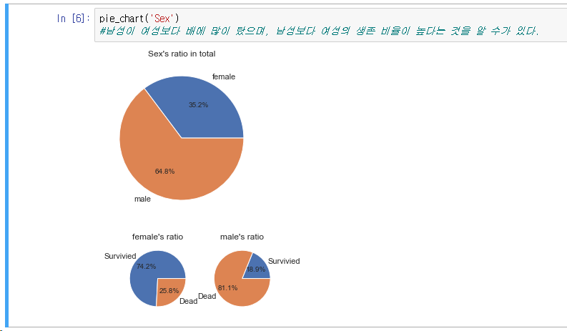
3. 데이터 확인 및 특징 추출
성별 분포
남성이 여성보다 배에 많이 탑승하였으며, 여성의 생존비율이 더 높음을 확인할 수 있다.

Slide 8
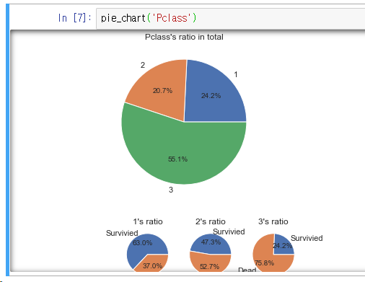
3. 데이터 확인 및 특징 추출
좌석 분포
Pclass가 3인 사람들의 수가 가장 많았으며, Pclass가 높을수록(숫자가 작을수록,사회경제적 지위가 높을수록이라고 해석.) 생존 비율이 높다는 것을 알 수 있다.

Slide 9
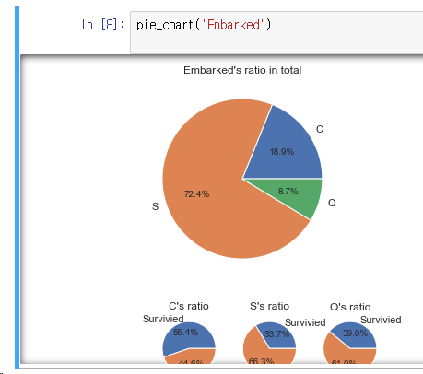
3. 데이터 확인 및 특징 추출
승선지 분포
Southampton에서 선착한 사람이 가장 많았으며, Cherbourg에서 탄 사람 중에서는 생존한 사람의 비율이 높았고,
나머지 두 선착장에서 탄 사람들은 생존한 사람보다 그렇지 못한 사람이 조금 더 많았다.
(유의미한 특징 발견 실패)

Slide 10
3. 데이터 확인 및 특징 추출
다음은 특징 중 SipSp와 Parch 두 특징들이 생존에 어떻게 관여하는지 알아보기 위해,
막대그래프를 이용하여 확인한다.
def bar_chart(feature): #특징을 파라미터로 하여 막대그래프 생성. #각 수치별 생존 비율을 확인 survived = train[train['Survived']==1][feature].value_counts() dead = train[train['Survived']==0][feature].value_counts() df = pd.DataFrame([survived,dead]) df.index = ['Survived','Dead'] df.plot(kind='bar',stacked =True, figsize =(10,5))

Slide 11
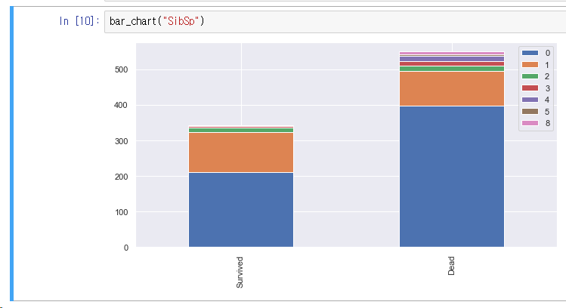
3. 데이터 확인 및 특징 추출
승선지 분포
2명 이상의 형제나 배우자와 함께 배에 탔을 경우
생존한 사람의 비율이 컸다는 것을 볼 수 있고,
그렇지 않을 경우에는 생존한 사람의 비율이 적었다는 것을 볼 수 있음.

Slide 12
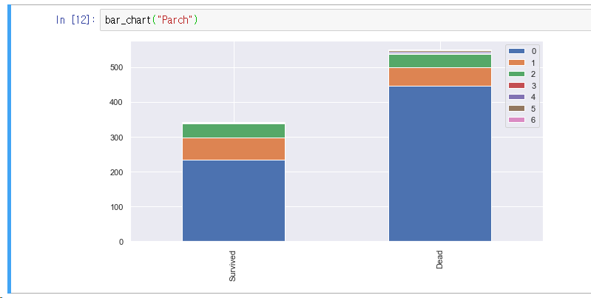
3. 데이터 확인 및 특징 추출
승선지 분포
Parch특성은 SibSp와 비슷하게 2명 이상의 부모나 자식과 함께 배에 탔을 때는 조금 더 생존했지만, 혼자 탑승한 경우에는 그렇지 못했음.

Slide 13
3. 데이터 확인 및 특징 추출
지금까지 분석한 결과로 미루어 보았을 때, 생존에 유리한 특징은 다음과 같다.
- 성별이 여성일수록 (보통 재해나 사고에서는 여성과 아이를 먼저 살리려는 생각이 들어서 그런 것이지 않을까?)
- Pclass가 높을수록( 티켓의 등급에 따라 더 안전하고, 더 높은 위치에 있어 생존확률이 높았을 수도 있을 것이다.)
- Cherbourg 선착장에서 배를 탔다면, 형제, 자매, 배우자, 부모,자녀와 함께 배에 탔다면, 생존 확률이 더 높았다는 것을 볼 수 있다.

Slide 14
4. 데이터 전처리
위에서 분석한 데이터의 특징들을 통해서, 이번 모델에서 사용할 특징을 정하였음.
Name, Sex, Embarked, Age, SibSp, Parch, Fare, Pclass (채택)
Ticket, Cabin(제외)

Slide 15
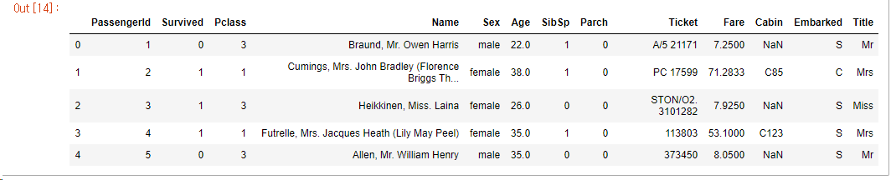
4. 데이터 전처리
Name
각 승객들의 이름에는 Title(Miss. , Mrs. , Dr. 등)이 존재 -> 승객의 성별, 기혼여부, 직업 등을 확인가능
But, 이미 승객에 대한 정보는 충분히 있어 유의미하게 작용할 것으로 보이지는 않음.
Title 열을 새로 생성하여 승객이름의 Title만 추출하여 추가.
for dataset in train_and_test: dataset['Title'] = dataset.Name.str.extract(' ([A-Za-z]+)\.') # 정규표현식을 사용하여 공백으로 시작하고 “.”으로 시작하는 문자열을 추출 train.head(5)

Slide 16
4. 데이터 전처리
Sex
Python에서 사용하기 위해 String Data의 형태로만 형변환을 진행.
for dataset in train_and_test: dataset['Sex'] = dataset['Sex'].astype(str)

Slide 17
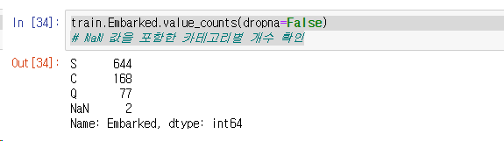
4. 데이터 전처리
Embarked
위에서 간략하게 살펴본 데이터 정보에 따르면 train 데이터에서 Embarked feature에는 NaN 값이 존재하며, 우선 이를 합리적인 속성으로 대체함.
value_counts()에서 dropna를 False로 해주면 NaN 값을 포함한 개수의 총합을 확인.
한편 위에서 보았던 Embarked Feature의 분포를 살펴보면 S가 대부분인데, 빠져있는 두 개의 데이터도 거기에 속할 확률이 높다고 생각되어
S로 대체하였으며, 데이터 타입도 String Data로 변형하였음.
for dataset in train_and_test: dataset['Embarked'] = dataset['Embarked'].fillna('S') dataset['Embarked'] = dataset['Embarked'].astype(str)

Slide 18
4. 데이터 전처리
Age
Age Feature Age Feature의 NaN 값은 전체 나이의 평균값으로 대체.
단일성 분포의 왜곡을 막기 위해 Binding기법을 사용하여 처리.
for dataset in train_and_test: dataset['Age'].fillna(dataset['Age'].mean(), inplace =True) dataset['Age'] = dataset['Age'].astype(int) train['AgeBand'] = pd.cut(train['Age'], 5) print (train[['AgeBand', 'Survived']].groupby(['AgeBand'], as_index =False).mean())
결과
AgeBand Survived 0 (-0.08, 16.0] 0.550000 1 (16.0, 32.0] 0.344762 2 (32.0, 48.0] 0.403226 3 (48.0, 64.0] 0.434783 4 (64.0, 80.0] 0.090909
for dataset in train_and_test: dataset.loc[ dataset['Age'] <=16, 'Age'] =0 dataset.loc[(dataset['Age'] >16) & (dataset['Age'] <=32), 'Age'] =1 dataset.loc[(dataset['Age'] >32) & (dataset['Age'] <=48), 'Age'] =2 dataset.loc[(dataset['Age'] >48) & (dataset['Age'] <=64), 'Age'] =3 dataset.loc[ dataset['Age'] >64, 'Age'] =4 dataset['Age'] = dataset['Age'].map( { 0: 'Child', 1: 'Young', 2: 'Middle', 3: 'Prime', 4: 'Old'} ).astype(str)

Slide 19
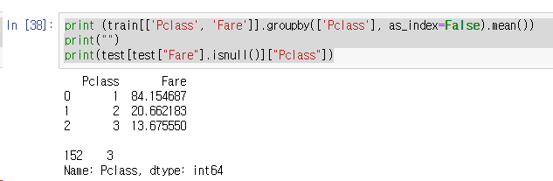
4. 데이터 전처리
Fare
NaN 값은 Fare 데이터가 빠진 값의 Pclass를 가진 사람들의 평균 Fare를 넣어주는식으로 처리.
AgeFeature에서 진행한 바와 같이 Binding 진행.
for dataset in train_and_test: dataset.loc[ dataset['Fare'] <=7.854, 'Fare'] =0 dataset.loc[(dataset['Fare'] >7.854) & (dataset['Fare'] <=10.5), 'Fare'] =1 dataset.loc[(dataset['Fare'] >10.5) & (dataset['Fare'] <=21.679), 'Fare'] =2 dataset.loc[(dataset['Fare'] >21.679) & (dataset['Fare'] <=39.688), 'Fare'] =3 dataset.loc[ dataset['Fare'] >39.688, 'Fare'] =4 dataset['Fare'] = dataset['Fare'].astype(int)

Slide 20
4. 데이터 전처리
SipSp,Parch
위에서 확인하였듯, 형제, 자매, 배우자, 부모님, 자녀의 수가 많을수록 생존할 확률이 높았는데,
두 개의 Feature를 합쳐서 Family라는 Feature로 결합하였음.
for dataset in train_and_test: dataset["Family"] = dataset["Parch"] + dataset["SibSp"] dataset['Family'] = dataset['Family'].astype(int)

Slide 21
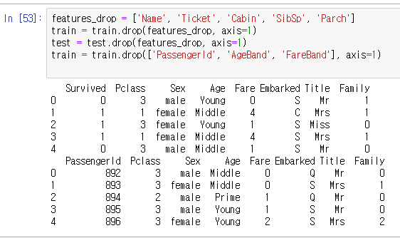
4. 데이터 전처리
미사용 특징 열 삭제 및 인코딩
one-hot encoding과 train data와 label을 분리시키는 작업을 하여 예측모델에 학습시킬 준비를 마침.
train = pd.get_dummies(train) test = pd.get_dummies(test) train_label = train['Survived'] train_data = train.drop('Survived', axis =1) test_data = test.drop("PassengerId", axis =1).copy()

Slide 22
5. 학습 및 예측
다음의 5가지 예측 모델을 사용하였음.
Logistic Regression
Support Vector Machine (SVM)
K-Nearest Neighbor (kNN)
Random Forest
Naïve Bayes
from sklearn.linear_model import LogisticRegression from sklearn.svm import SVC from sklearn.neighbors import KNeighborsClassifier from sklearn.ensemble import RandomForestClassifier from sklearn.naive_bayes import GaussianNB from sklearn.utils import shuffle #학습시키기 전에는 주어진 데이터가 정렬되어있어 학습에 방해가 될 수도 있으므로 섞어준다. train_data, train_label = shuffle(train_data, train_label, random_state =5) train_data.head()

Slide 23
5. 학습 및 예측
Pipeline 생성 및 학습 진행
def train_and_test(model): model.fit(train_data, train_label) prediction = model.predict(test_data) accuracy = round(model.score(train_data, train_label) *100, 2) print("Accuracy : ", accuracy, "%") return prediction
# Logistic Regression log_pred = train_and_test(LogisticRegression()) # SVM svm_pred = train_and_test(SVC()) #kNN knn_pred_4 = train_and_test(KNeighborsClassifier(n_neighbors =4)) # Random Forest rf_pred = train_and_test(RandomForestClassifier(n_estimators =100)) # Navie Bayes nb_pred = train_and_test(GaussianNB())
결과
Accuracy : 82.72 % Accuracy : 83.5 % Accuracy : 85.41 % Accuracy : 88.55 % Accuracy : 79.8 %
from sklearn.linear_model import LogisticRegression from sklearn.svm import SVC from sklearn.neighbors import KNeighborsClassifier from sklearn.ensemble import RandomForestClassifier from sklearn.naive_bayes import GaussianNB from sklearn.utils import shuffle #학습시키기 전에는 주어진 데이터가 정렬되어있어 학습에 방해가 될 수도 있으므로 섞어준다. train_data, train_label = shuffle(train_data, train_label, random_state =5) train_data.head()

Slide 24
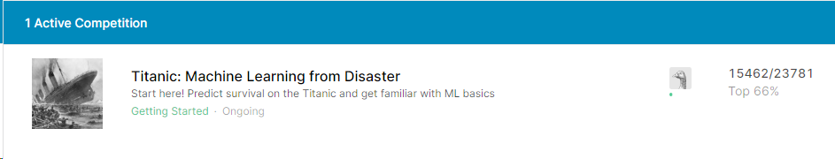
6. 결과 및 피드백
결과에서 확인하여 보면, 위에서부터 차례로,
로지스틱 회귀 : 82.72%
SVM(선형 회귀) : 83.5%
KNN(클러스터링) : 85.41%
RandomForest( 앙상블 학습 ) : 88.55%
Navie Bayes( 클러스터링 ) : 79.8%
이며, Random Forest 모델이 가장 좋은 성능을 보였음.

Slide 25
6. 결과 및 피드백
이번 프로젝트에서 생각보다 좋지 못한 성적을 거둔 요인은 다음과 같다고 생각된다.
데이터 전처리(NaN값의 처리 등)
데이터 특징 추출
학습 모델의 최적화 필요. ( 모델 직접 구현 )

